Slide 1
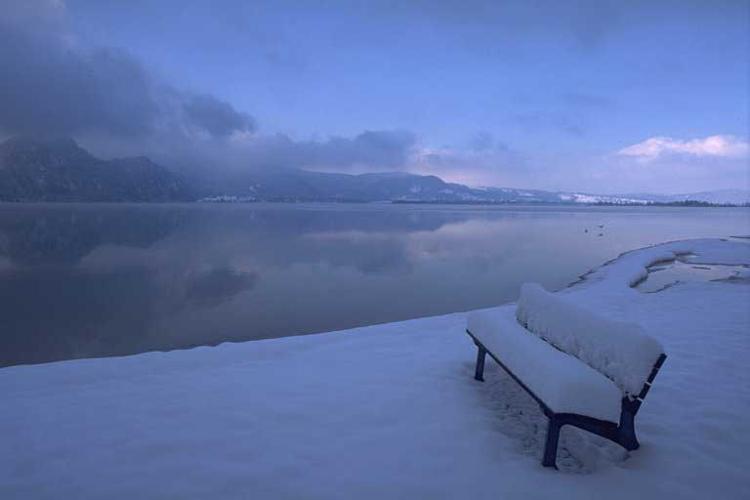


El misterio
de la nieve Sandía
SALVATORE ADAMO
ERNESTO CORTAZAR
JOSE LUIS

Slide 2
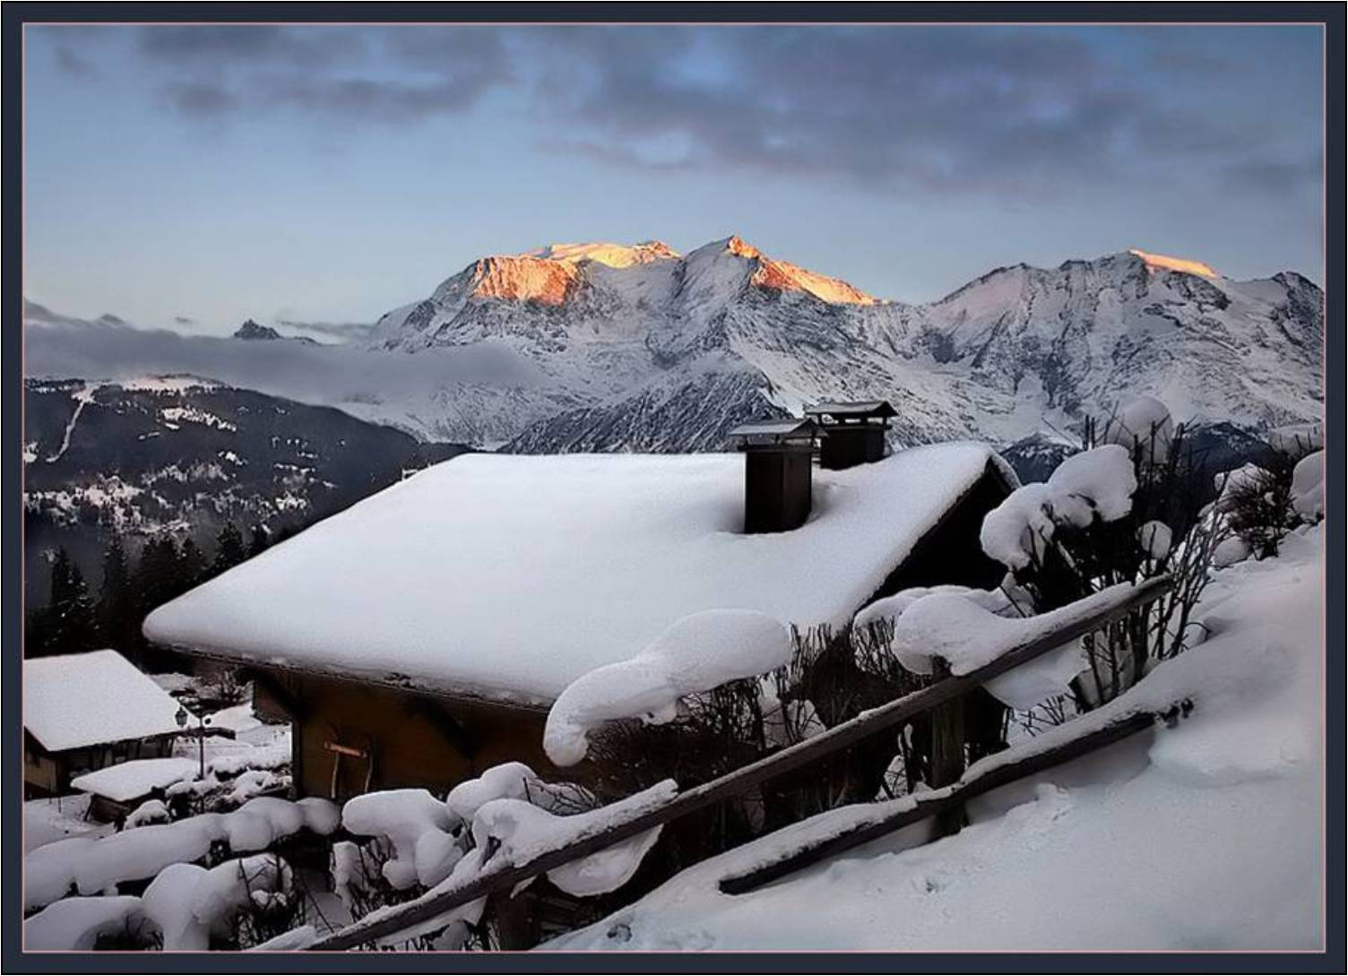


Slide 3
Una micro alga sería la responsable de un fenómeno que desde hace miles de años ha intrigado a esquiadores y exploradores

Slide 5
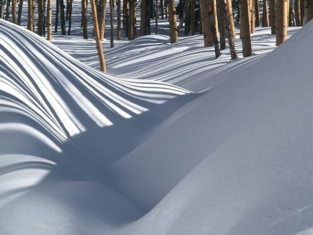

Slide 6
La micro alga, la 'Chlamy domona nivalis', es la responsable de un fenómeno que desde hace miles de años ha intrigado a esquiadores y exploradores. Esta eucariota, que sobrevive en ambientes acuosos bajo cero y se concentra en poblaciones de varios millones por centímetro cuadrado, provoca ese tono virado al rosa de la nieve.

Slide 7
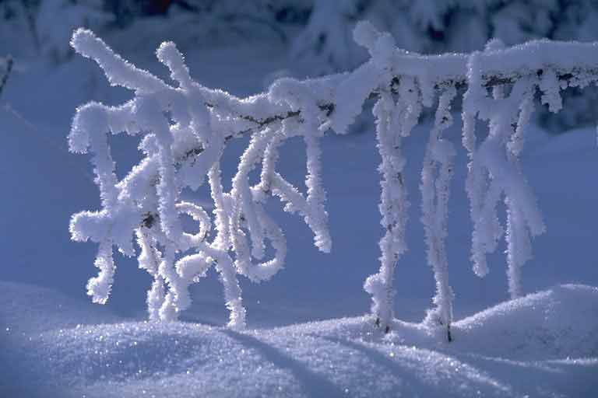

Slide 8
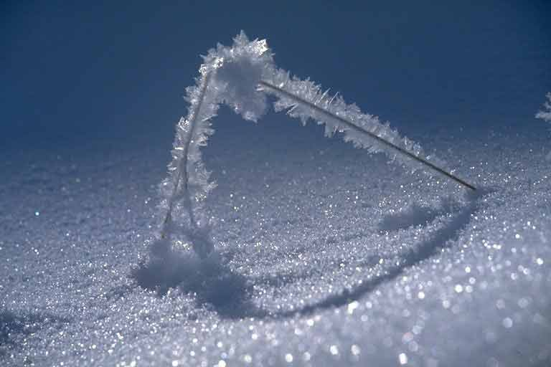

Slide 9
Con la llegada de las primeras nieves en el otoño los picos más altos de las montañas de Colorado (EE UU) se cubren con un manto rosa de nieve. No es un fenómeno exclusivo de esta zona de la Tierra, ya que se ha podido observar en numerosas montañas de todo el mundo, salvo en el continente africano.
Los lugareños norteamericanos lo denominan nieve de sandia (Watermelo snow, por el color de la pulpa de esta fruta). La fantasía y la mitología le han atribuido un carácter mágico que induce a su ingesta. De hecho, quien la ha probado dicen que tiene un sabor agradable.

Slide 10
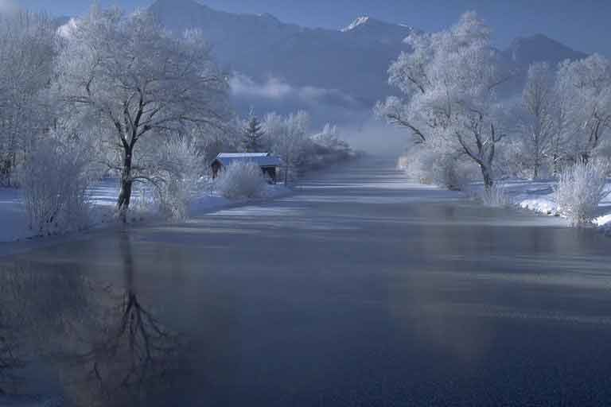

Slide 11
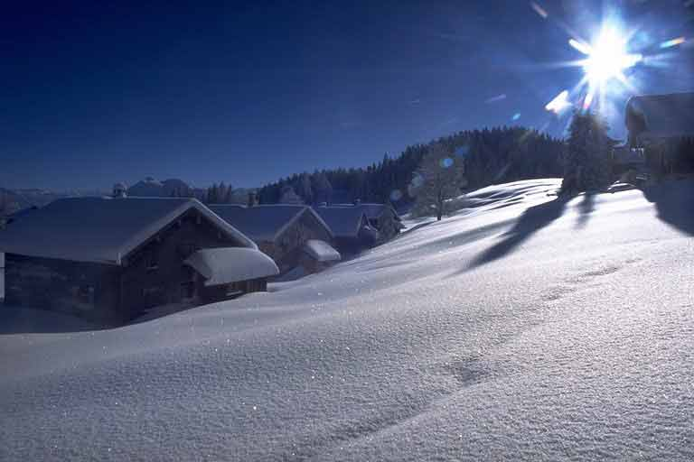

Slide 12
Las superficies de nieve rosada se conocen desde hace miles de años, el propio Aristóteles en sus tratados sobre la Naturaleza hace referencia a ella, y ha intrigado a exploradores y alpinistas, que suelen incluir en sus relatos fantásticos sobre sus recorridos por tierras vírgenes la descripción de estas alfombras heladas de color rosado. Suelen ser más visibles en el deshielo de la primavera.

Slide 13
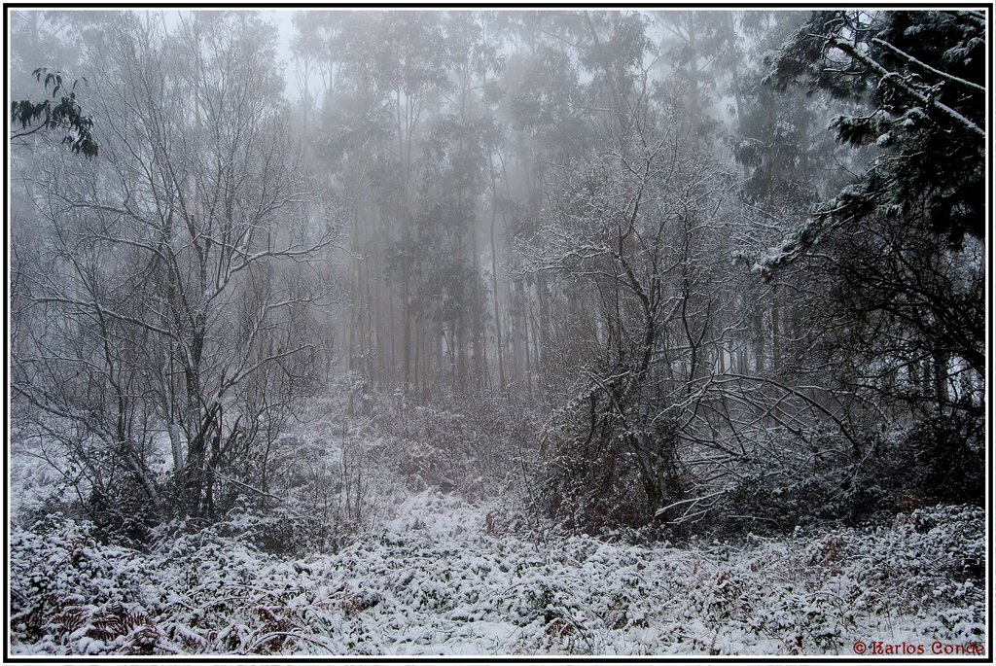

Slide 14
Sobrevivir en ambientes extremos
El asunto tiene su explicación científica y biológica. La coloración tiene que ver con la capacidad de tienen algunas especies de sobrevivir a los ambientes más hostiles, en esta ocasión, a las bajas temperaturas y de ellas, sobre toda una, la de las micro algas, que ya han demostrado ser capar de adaptarse (mutar y sobrevivir) a ambientes extremos.
La Chlamydomnonas nivalises la responsable del tono rosado de la nieve. Las poblaciones de esta micro alga alcanzan los varios millones de ejemplares por centímetro de nieve y pueden estar concentrados en espacios cuya profundidad ronda los 25 centímetros.
Sus esporas son de color rojo-naranja (gracias a un pigmento, la antoxantina que bloquea los rayos UV) y dan lugar a densas floraciones, también conocidas como 'blooms. Cuando las condiciones se vuelven más extremas, esporulan grandes cantidades de este pigmento. Entonces es cuando el manto nevado toma ese color.

Slide 15
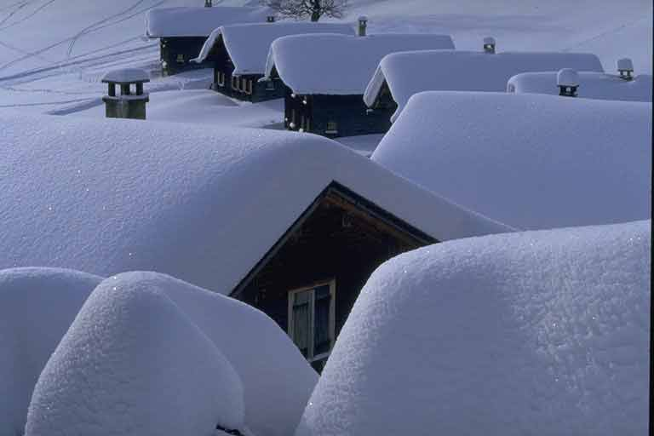

Slide 16
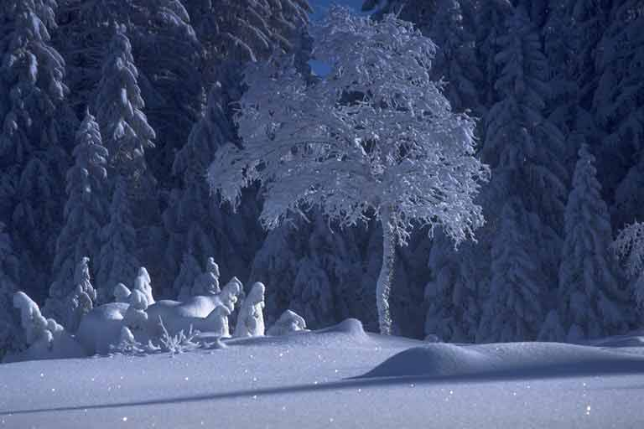

Slide 17
La capacidad de adaptación de las micro algas
Los biólogos han podido comprobar que las micro algas son capaces de vivir en hábitats tan contaminados como el Río Tinto (con unos niveles de edificación y pH que apenas permiten la vida tal y como la conocemos), y que fueron capaces de sobrevivir a la gran extinción provocada por la Gran Bola de Nieve (Snow Ball Eart), el cambio climático más radical que sufrió el Planeta hace 600 millones de años.
Durante ese tiempo, se congelaron los océanos y el hielo alcanzó más de 100 metros de espesor, incluso en las latitudes tropicales. Aunque en esa época ni los grandes animales ni las plantas poblaban la tierra firme, existía una rica vida en los ambientes acuáticos en la que estaban representadas la gran mayoría de las divisiones de algas que existen hoy en día.

Slide 19
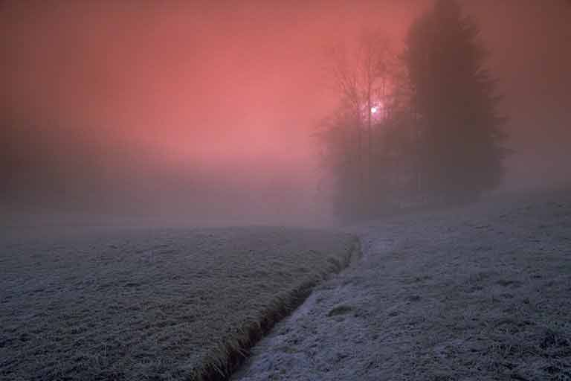

Slide 20

Las micro algas contienen un pigmento de la familia de los carotenos que torna la nieve en rosa.

Slide 21
La rápida capacidad de reproducción (las generaciones se suceden en cuestiones de pocos meses) de las micro algas permitió la aparición de mutantes (anomalías) que curiosamente estaban preparados para vivir en estos ambientes helados. Se han contabilizado hasta la fecha hasta 350 tipos de algas que se reproducen y viven con facilidad a temperaturas bajo cero.
Pero no crean que es el único tono que son capaces de conseguir las micro algas. Otras especies tiñen la nieve de color negro, marrón o amarillo. Y para los aprensivos, no tengan mayor problema en comerse un pedazo de la apetitosa nieve de sandía. Salvo que se de un atracón, es incoua para la salud.

Slide 22
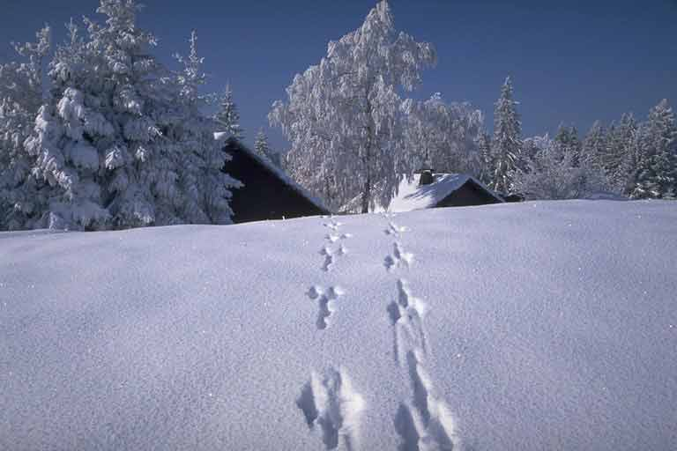

Slide 23
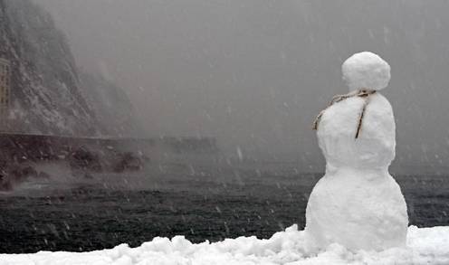

Slide 24
Aunque durante años hay quien ha buscado explicaciones mágicas, la coloración de la nieve se debe a la presencia de un alga llamada Chlamy domona nivali. Según los científicos no pasa nada por comerla, aunque si se ingiere en cantidades suficientes puede producir una vistosa “diarrea rosada”.

Slide 25
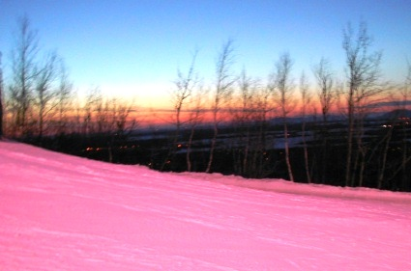

Slide 26
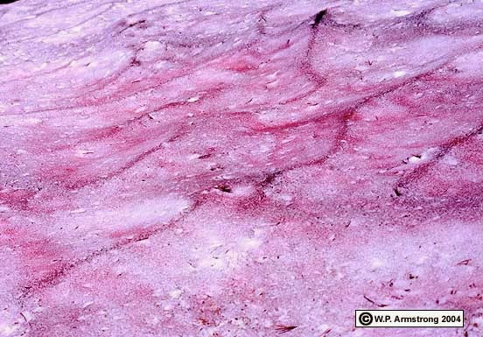

Slide 27
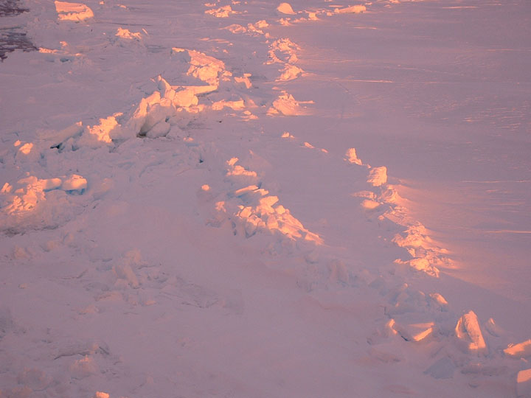

Slide 28
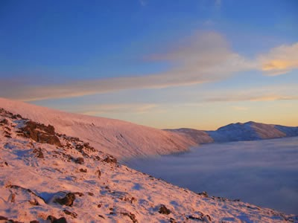

Slide 29
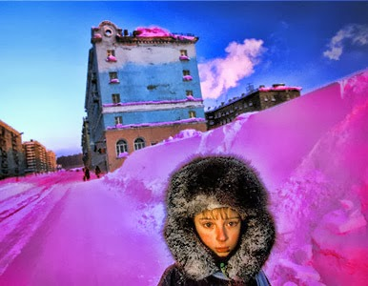

Slide 30
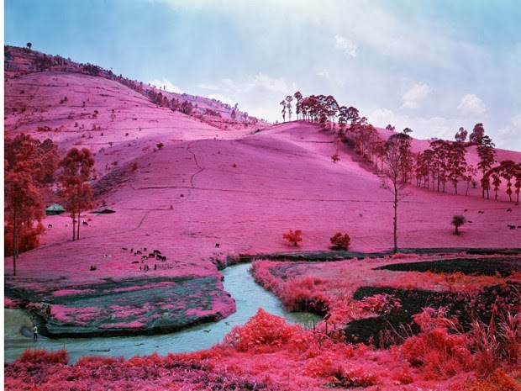

Slide 31
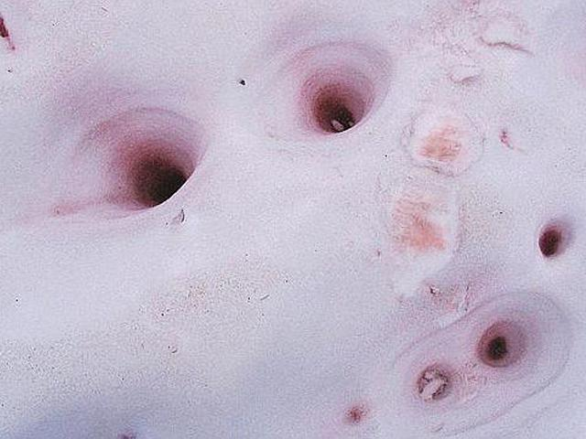

Slide 32
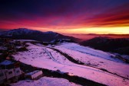

Slide 33
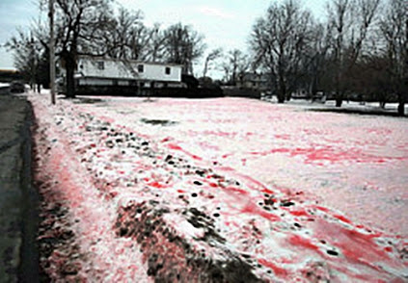

Slide 34
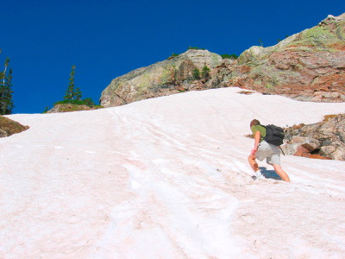

Slide 35
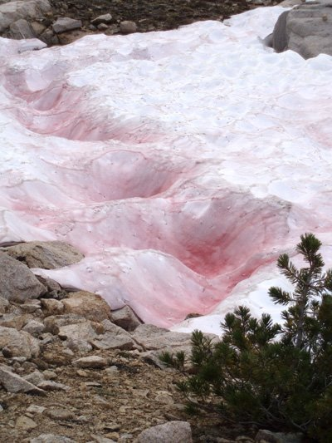

Slide 36
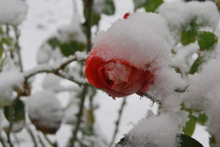

Slide 37
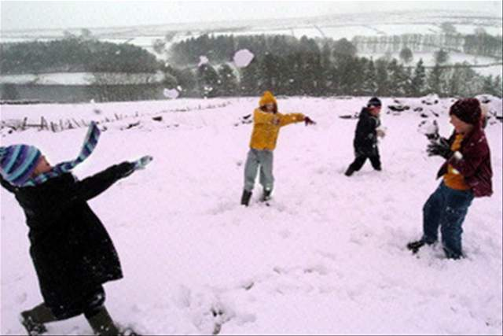

Slide 38
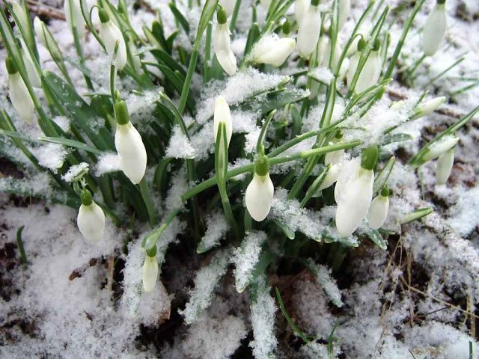

Slide 39
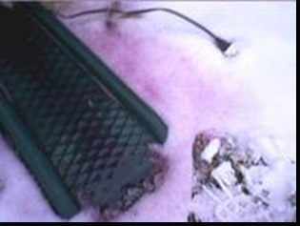

Slide 40
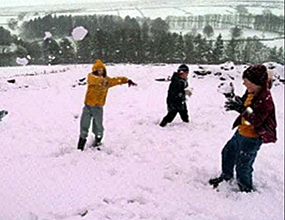

Slide 41
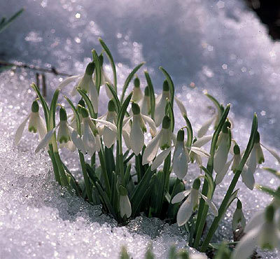

Slide 42
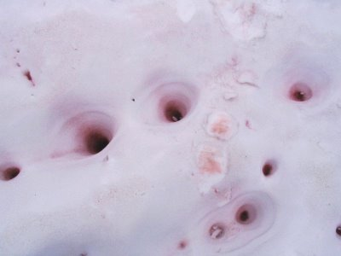

Slide 43
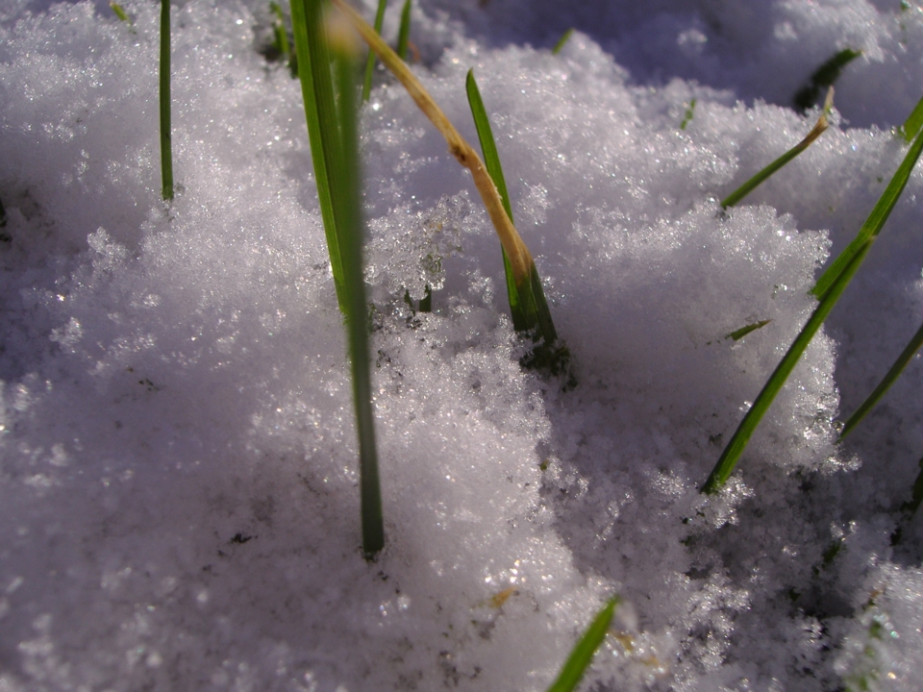

Slide 44
En Buffalo (en los "States")
nadie se lo podía creer:
¿esto que vemos al amanecer,
qué leches, qué carajo es?
Esa extraña, esa singular cosa
que a todos sacó del hogar
era una capa de espesa nieve rosa
con la que querían jugar.
¿Se sabía qué era aquel
sedoso y jugueton manto
que a todos extrañaba tanto
y era de color pastel?
Las autoridades dijeron,
para la de todos conmoción
que era cosa de una demolición
y que lo que pasó no temieron.
En efecto una fábrica de colorantes
había sido demolida
¡menuda movida!
Sí, una fábrica de las de antes.
La nieve rosa es hermosa

Slide 45
Un depósito que mal se miró
tenía algo de colorante número cuarenta
pero ninguno, nadie se dio cuenta
hasta que la fábrica se derribó.
El polvo en suspensión al cielo subió
y se mezcló con una invernal nube
y como ha de bajar lo que sube
he aquí que en forma de nieve bajó.
El colorante hizo la nieve rosacea
pero a los felices residentes
que se reían entre dientes
no les parecía una cosa fea.
Así termina esta rima
esta mala y penosa redacción
os pido perdón por la acción
que seguro que os ha dado grima.

Slide 46
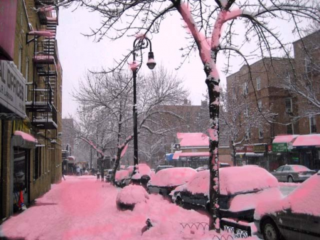

Slide 47
Un fuerte abrazo que tengas un buen día
JOSE LUIS

Slide 48



Accede a la sección que desees desde aquí:
Propia Creación
De la Red
Dedicatorias | Fechas Especiales | Graciosos
Historia y Arte | Lugares | Musicales
Naturaleza y Ciencias | Política | Reflexión
Religiosos | Románticos | Salud
Dedicatorias | Fechas Especiales | Graciosos
Historia y Arte | Lugares | Musicales
Naturaleza y Ciencias | Política | Reflexión
Religiosos | Románticos | Salud
Si deseas recibir pps periódicamente en tu correo electrónico subscríbete aquí:

